Slide 1


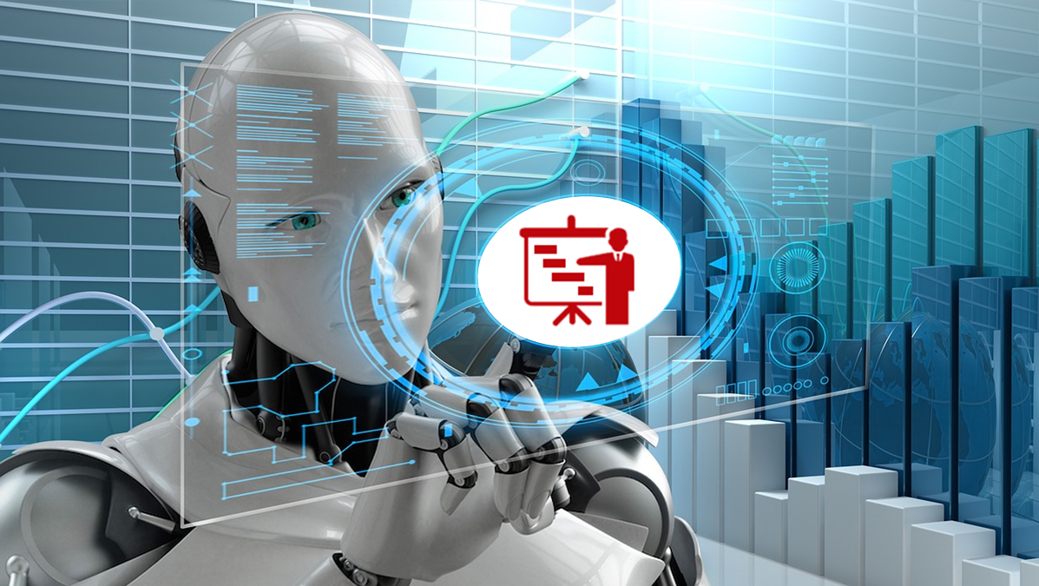

Integración de IA en Proyectos de Programación

Slide 2

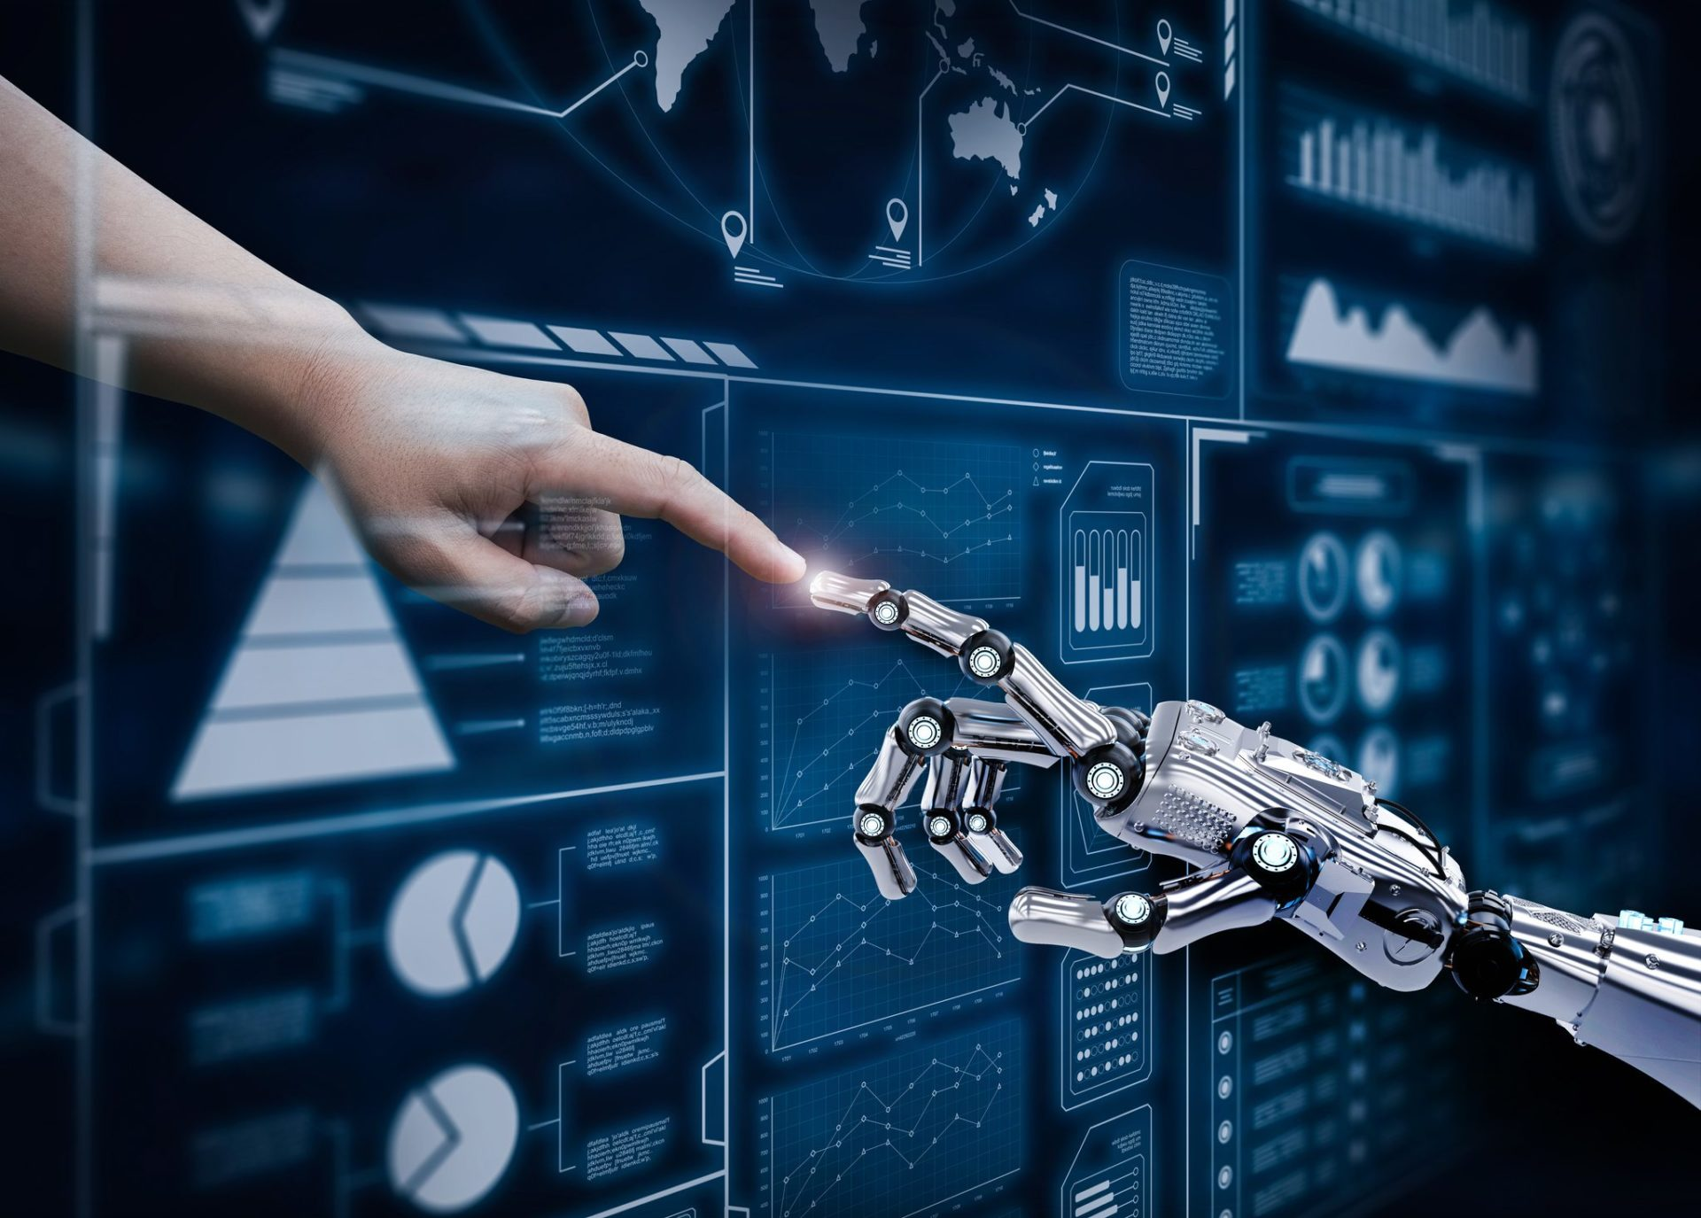
integrar las herramientas de IA en tu flujo de trabajo
Identificación de tareas repetitivas: Comienza por identificar las tareas que realizas con frecuencia y que son repetitivas, como la generación de código, la depuración o la creación de documentación. Estas son áreas donde las herramientas de IA pueden ofrecer un gran valor.
Uso de asistentes de codificación: Herramientas como GitHub Copilot o ChatGPT pueden ayudar a autocompletar código, sugerir soluciones a problemas y optimizar funciones. Configura tu entorno de desarrollo para aprovechar estas herramientas durante la codificación.
Automatización de pruebas: Utiliza IA para generar pruebas unitarias o automatizar el proceso de pruebas. Herramientas como Test.ai pueden ayudar a realizar pruebas automáticas, lo que ahorra tiempo y mejora la calidad del software.
Mejora en la documentación: Las herramientas de IA pueden asistir en la generación de documentación técnica. Por ejemplo, al describir funciones y métodos, puedes utilizar ChatGPT para crear descripciones claras y concisas.
Integración continua: Asegúrate de que las herramientas de IA estén integradas en tu sistema de integración continua y despliegue (CI/CD). Esto permite que las sugerencias de IA se incorporen en tiempo real durante el proceso de desarrollo.

Slide 3
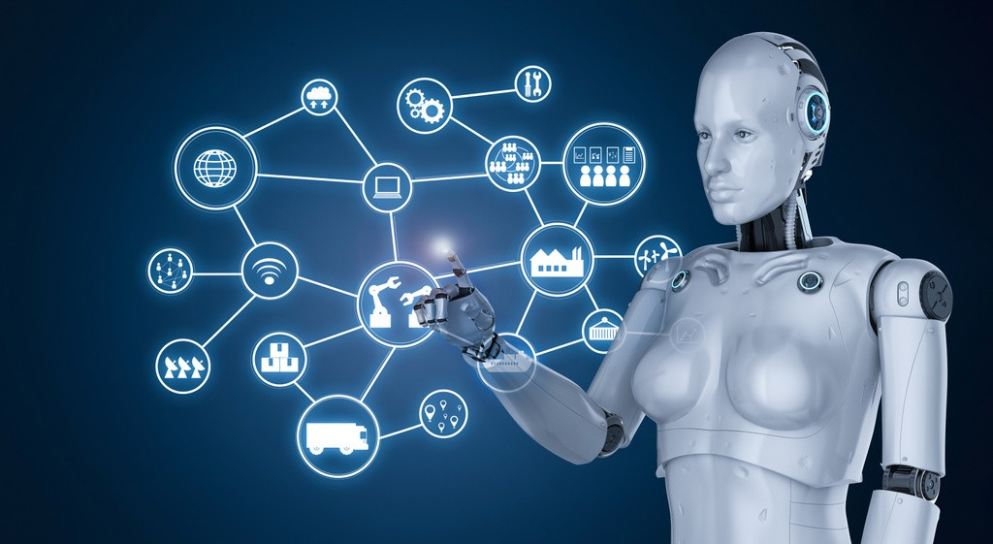
Introducción a modelos preentrenados para tareas específicas
Los modelos preentrenados son modelos de IA que han sido entrenados en grandes conjuntos de datos y están listos para ser utilizados en tareas específicas sin necesidad de un entrenamiento extenso. Algunos ejemplos incluyen:
Traducción de idiomas: Modelos como Google Translate y DeepL utilizan IA para traducir texto entre múltiples idiomas, ofreciendo resultados cada vez más precisos gracias al entrenamiento en corpus masivos de texto.
Análisis de sentimiento: Herramientas como VADER y TextBlob permiten analizar el sentimiento detrás de un texto (positivo, negativo, neutro), lo que es útil para el análisis de opiniones en redes sociales o reseñas de productos.
Clasificación de texto: Modelos como BERT y RoBERTa pueden ser utilizados para clasificar textos en categorías específicas, lo que es útil en aplicaciones como el filtrado de spam o la categorización de artículos.

Slide 4

herramientas de IA en tu flujo de trabajo diario
Integrar herramientas de inteligencia artificial (IA) en tu flujo de trabajo diario puede transformar cómo abordas tareas de programación, optimizando procesos y mejorando la calidad del trabajo. Aquí se presentan métodos específicos para lograrlo:
Análisis de flujo de trabajo:
Identificación de cuellos de botella: Realiza un análisis de tus tareas diarias para identificar actividades que consumen tiempo y que son repetitivas, como la generación de código, la depuración, la revisión de código y la generación de documentación. Esto te permitirá decidir dónde la IA puede ofrecer la mayor ayuda.
Uso de herramientas de IA:
Asistentes de programación: Implementa asistentes de codificación como GitHub Copilot o Tabnine. Estos modelos basados en IA pueden predecir la siguiente línea de código o sugerir soluciones a problemas específicos, lo que acelera el proceso de escritura y disminuye la tasa de errores.

Slide 5

Consideraciones para IA
Integrar herramientas de IA en tu flujo de trabajo no solo mejora la eficiencia y la calidad del trabajo, sino que también permite una mayor innovación en el desarrollo de aplicaciones. Al utilizar APIs de IA como ChatGPT y DALL·E, puedes automatizar tareas repetitivas y agregar funcionalidades avanzadas a tus proyectos, lo que resulta en una experiencia de usuario más rica y satisfactoria. Con un enfoque práctico, los programadores pueden aprovechar estas herramientas para mejorar no solo sus propios flujos de trabajo, sino también la experiencia de los usuarios finales en sus aplicaciones.

Slide 6

Uso de APIs de IA
La utilización de APIs de IA como ChatGPT y DALL·E permite a los programadores acceder a capacidades avanzadas sin necesidad de desarrollar modelos desde cero. Estas APIs facilitan la integración de inteligencia artificial en aplicaciones, mejorando la funcionalidad y la experiencia del usuario.
Acceso a capacidades avanzadas:
Las APIs permiten a los desarrolladores acceder a modelos preentrenados para tareas específicas, como procesamiento de lenguaje natural o generación de imágenes. Esto reduce la necesidad de conocimientos técnicos profundos en IA y permite que los programadores se centren en la lógica de la aplicación.
Interacción con el usuario:
Integrar modelos de lenguaje como ChatGPT puede enriquecer la interacción del usuario, proporcionando respuestas instantáneas a preguntas, generando contenido dinámico y mejorando la asistencia al cliente. Esto transforma la forma en que los usuarios interactúan con las aplicaciones, haciéndolas más intuitivas y accesibles.

Slide 7
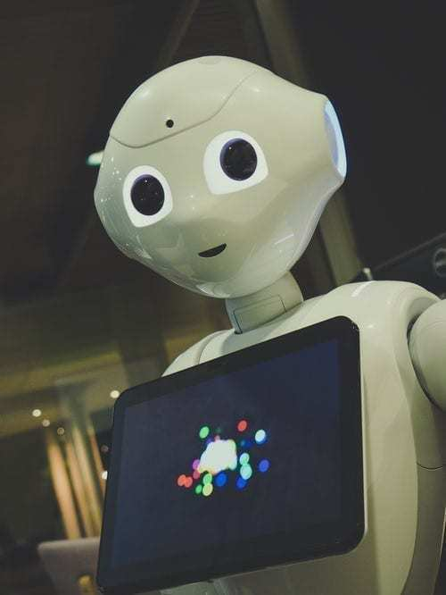
Consideraciones éticas en la implementación de IA
Al integrar herramientas de IA, es vital considerar las implicaciones éticas y de responsabilidad. La transparencia en el uso de IA, el tratamiento de sesgos en los modelos y la protección de la privacidad del usuario son aspectos críticos que deben abordarse.
Sesgos en modelos de IA:
Los modelos de IA pueden heredar sesgos presentes en los datos con los que fueron entrenados. Los programadores deben ser conscientes de estos sesgos y trabajar para mitigarlos, asegurando que la IA se utilice de manera justa y equitativa.
Transparencia y explicabilidad:
Es fundamental que los usuarios comprendan cómo y por qué se toman las decisiones basadas en IA. Esto puede incluir proporcionar explicaciones sobre cómo funciona la IA y qué datos se utilizan, fomentando la confianza en las aplicaciones.

Slide 8

Integrar herramientas de IA en el flujo de trabajo de un programador no solo mejora la productividad y la calidad del trabajo, sino que también abre nuevas posibilidades para innovar y ofrecer soluciones más efectivas en el desarrollo de software.

